Slide 1
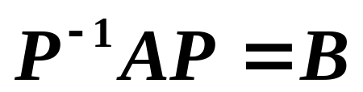
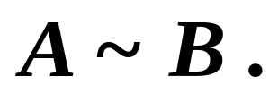

第二节 相似矩阵与矩阵的对角化
一、相似矩阵
定义
对于n阶方阵A和B，若存在n阶可逆方阵P，使得
则称A与B 相似,记为
矩阵的“相似”关系具有以下特性：
(1)反身性：
(2)对称性：
(3)传递性：

Slide 2

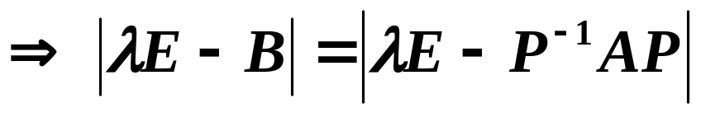
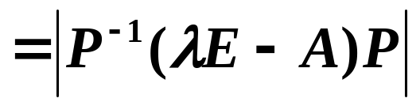
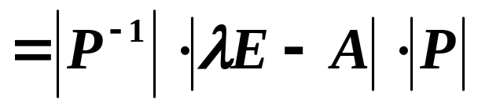
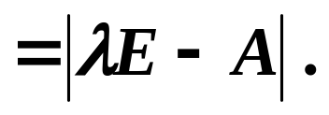
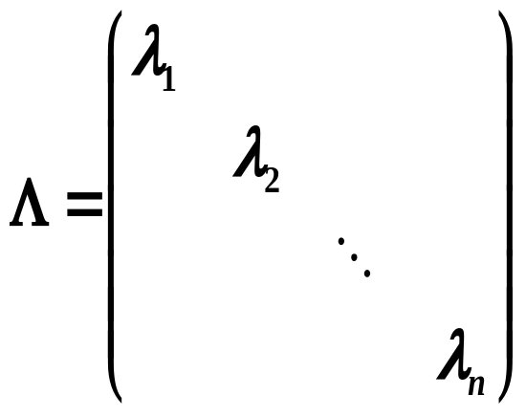

相似矩阵的性质：
定理
相似矩阵有相同的特征多项式,从而特征值相同.
证
推论1 相似矩阵的行列式相等；
推论2 相似矩阵的迹相等；
推论3 若矩阵A与一个对角阵
相似,

Slide 3

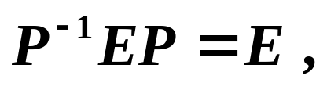
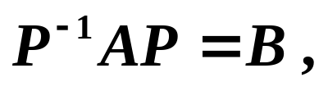
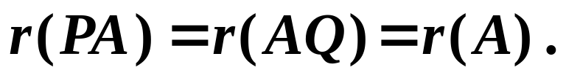
注意:
特征值相同的矩阵不一定相似.
但它们不相似,
因为对任意可逆阵P,
即与 E 相似的矩阵只有它自己。
相似矩阵的其它性质：
相似矩阵的秩相等；
若P,Q为可逆矩阵,则有

Slide 4

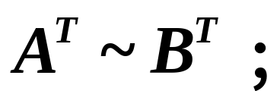


A ,B 同为可逆或不可逆,可逆时它们的逆矩阵及伴随矩阵也分别相似。

Slide 5
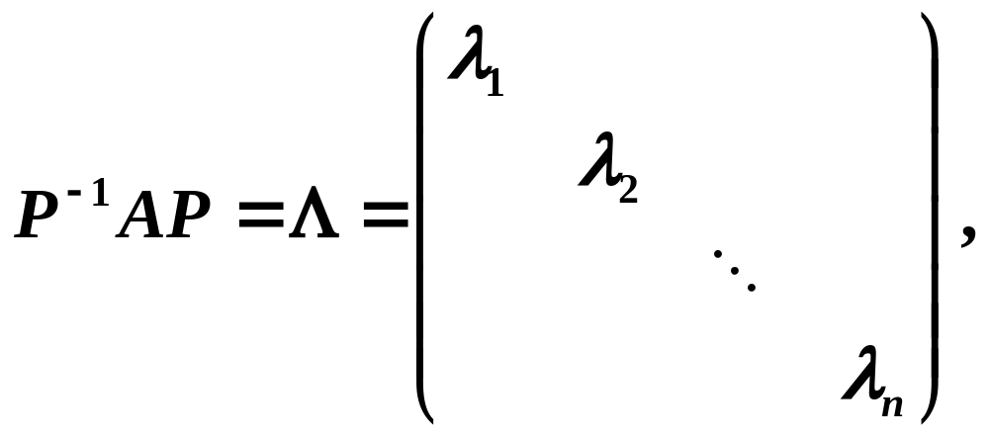
二、矩阵可对角化的条件
若一个矩阵能与一个对角阵相似,称该矩阵可对角化.
n阶矩阵A可对角化的充分必要条件是A有n个线性无关的特征向量.
定理
证
必要性：
设A与一个对角阵相似,即存在一个可逆
阵P,使

Slide 6
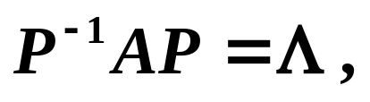

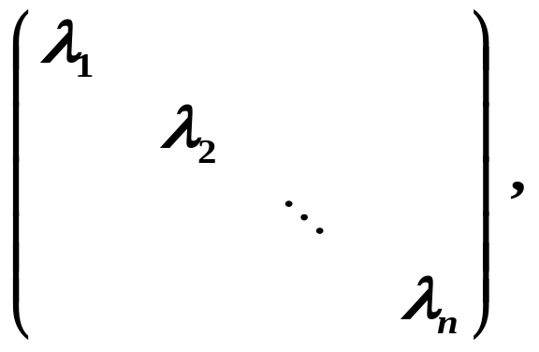
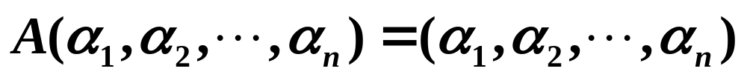
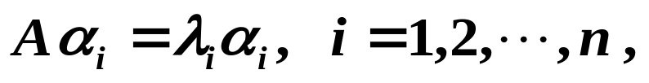
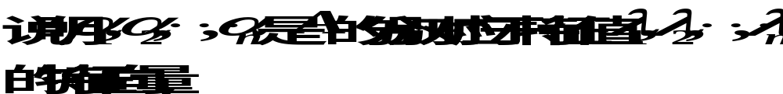
即
即
即得
必要性得证.
上述步骤倒过来写,即得充分性证明.

Slide 7
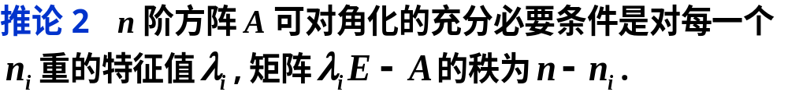
推论1 如果矩阵A的特征值互不相同,则A必可对角化.
因为属于不同特征值的特征向量是线性无关的.
注意: 这个条件是充分的而不是必要的.
如果A的特征方程有重根，此时不一定有n个线性无关的特征向量，从而矩阵A不一定能对角化；但如果能找到n个线性无关的特征向量, A还是能对角化．

Slide 8
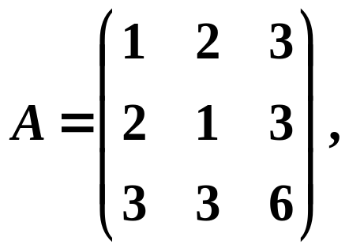

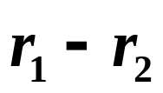
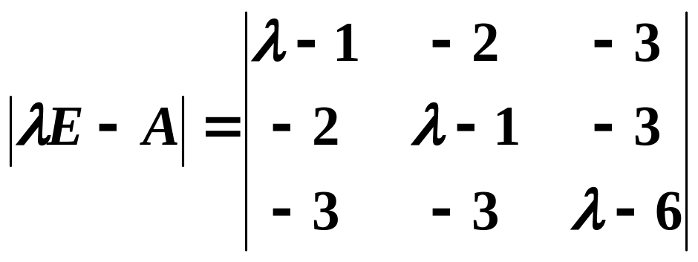
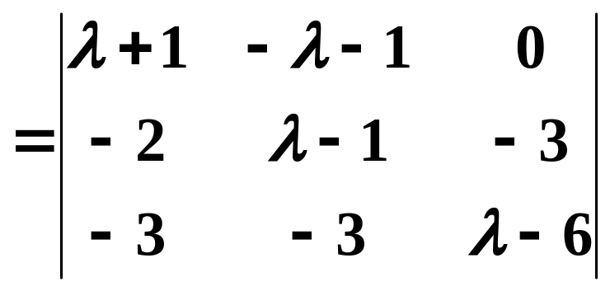
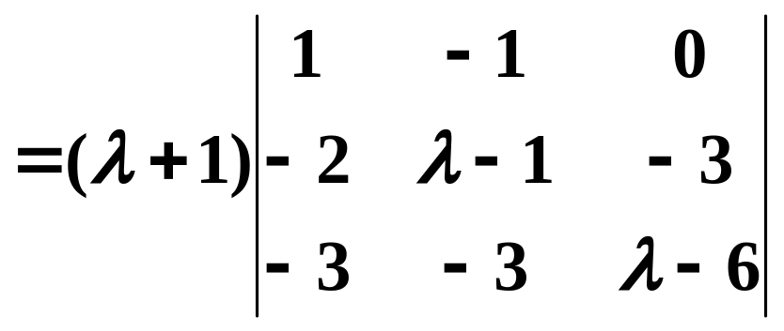
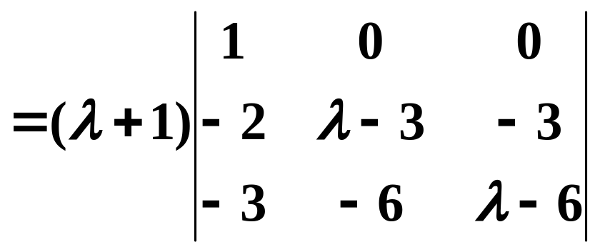
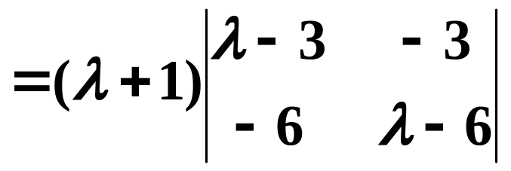
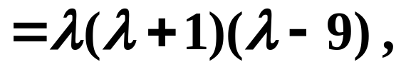
例1
设
求可逆阵P，
解

Slide 9
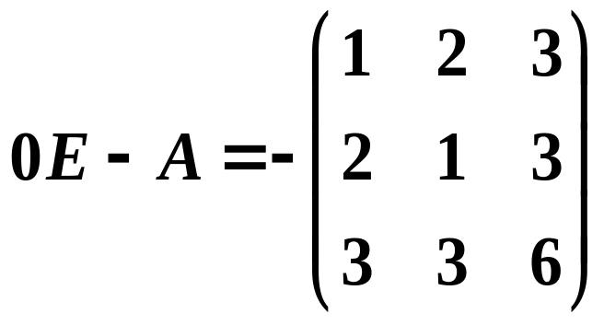
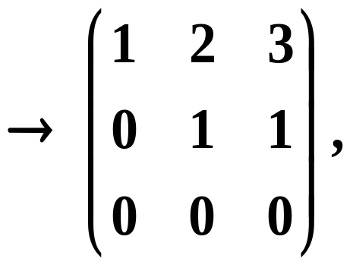
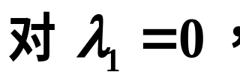
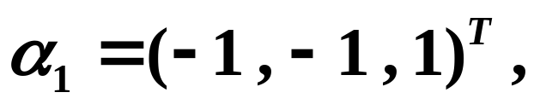
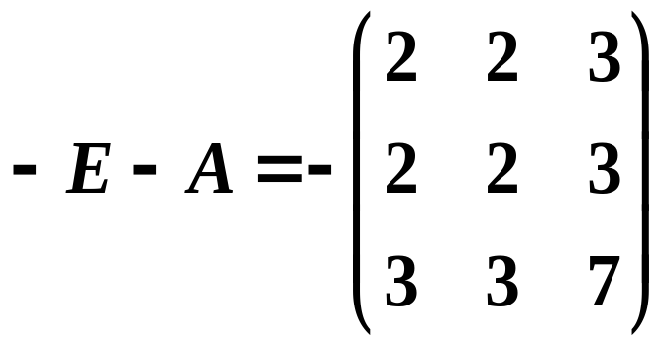
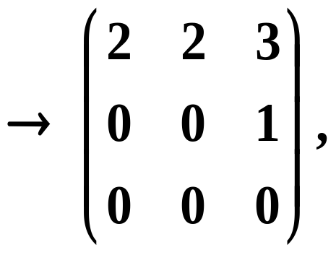
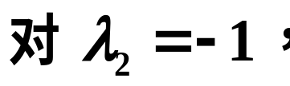
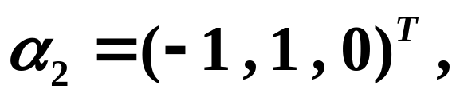
特征向量
特征向量

Slide 10
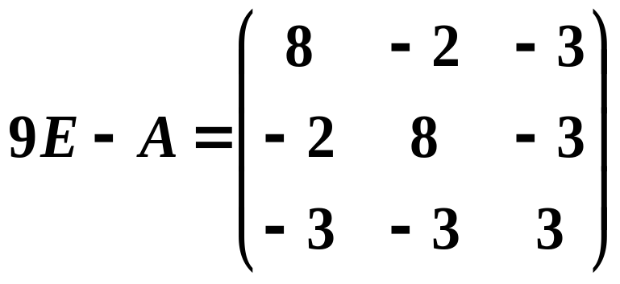
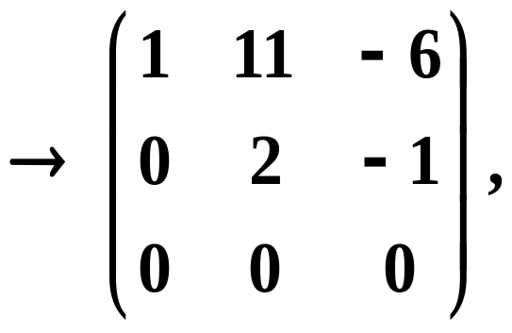
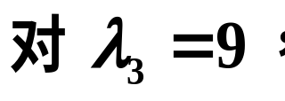
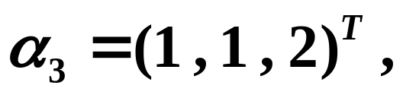
特征向量
特征向量
特征向量

Slide 11
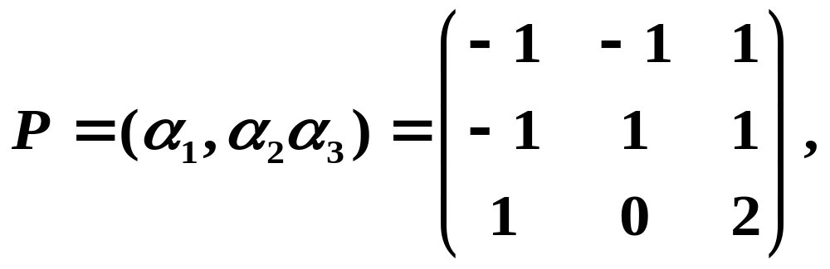
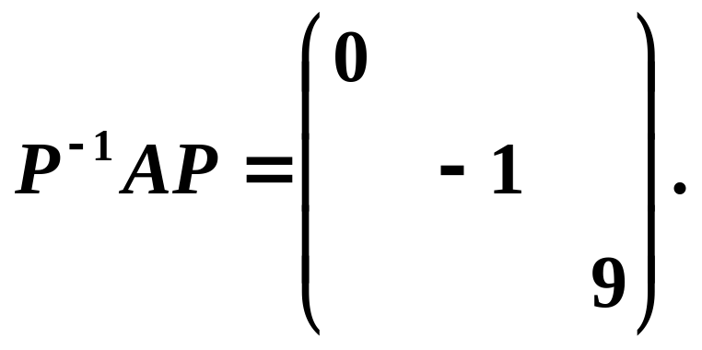
令
则

Slide 12
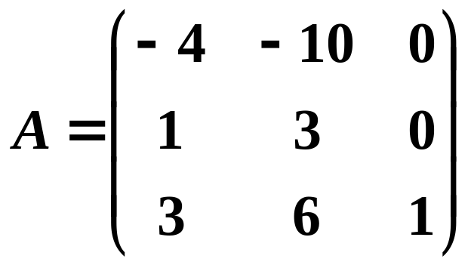
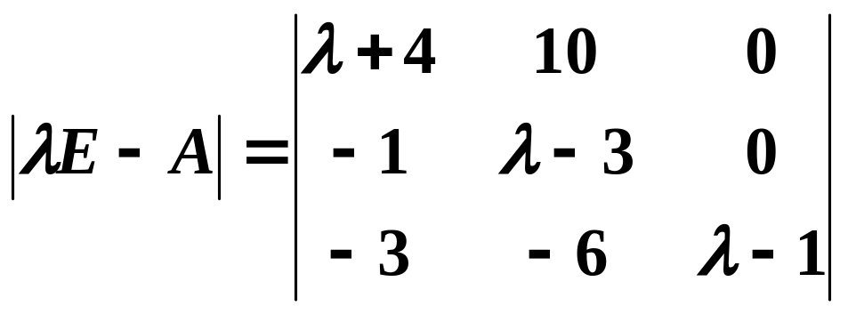
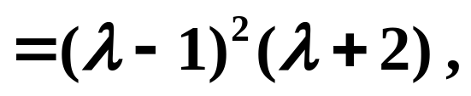
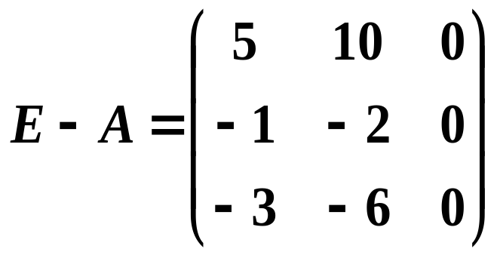
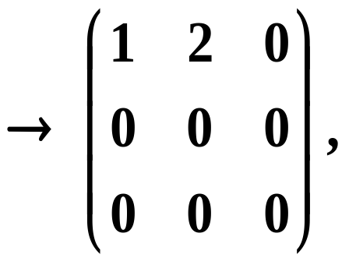

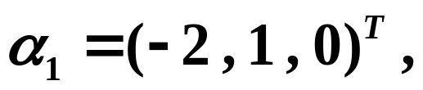
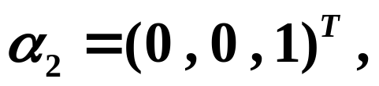
例2
判断矩阵
能否对角化，若能，
求可逆阵P，
解
特征向量

Slide 13
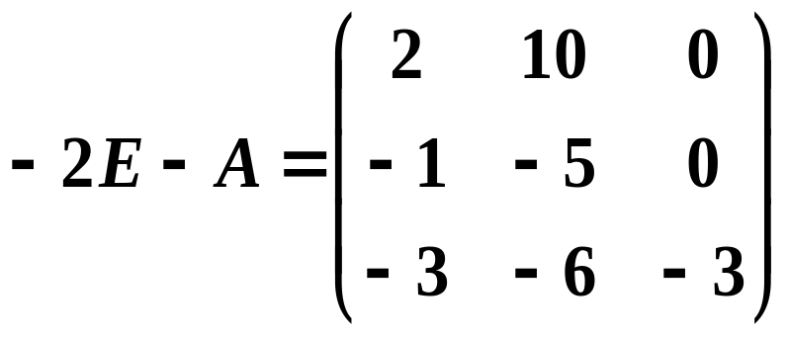
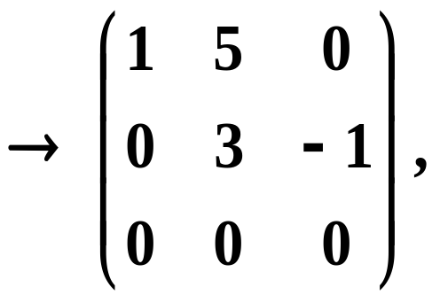
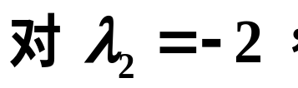



特征向量
可对角化,

Slide 14






例3
判断矩阵
能否对角化，若能，
求可逆阵P，
解
只有一个线性无关的特征向量,
所以不能对角化.

Slide 15





一般来说，求矩阵的高次幂比较困难，但若矩阵A能对角化，即存在可逆阵P，使得
则
于是
转化为对角阵求幂.

Slide 16














例4
设
解

Slide 17






